Slide 1

Harbin Institute of Technology
基于毫米波雷达的井下围岩变形探测装置
答辩人 ： 张 润
指导老师：赵宜楠
Notes:
各位评委老师好，我的答辩题目是基于毫米波雷达的井下围岩变形探测装置。

Slide 2

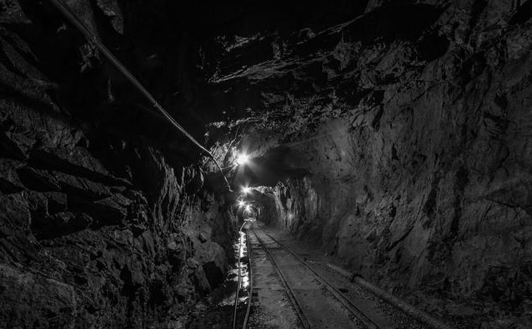
研究目的
研究目的：对矿井下围岩内壁的微小形变进行检测，以达到安全生产的目的。
研究难点：高精度测距指标能检测微小形变
矿井围岩
Notes:
本项目的研究目的是为了预防矿井坍塌等安全事故，其研究难点在于如何使测距精度达到可以检测出微小形变，以下是我的项目进展

Slide 3
PART 01
课题进展

Slide 4
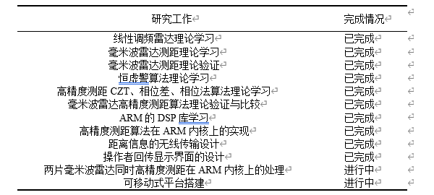
课题进展
Notes:
目前已经完成了毫米波雷达理论学习、测距理论验证、高精度测距算法理论验证和硬件平台实现、上位机设计和转台设计。接下来将完成多部雷达的部署和可移动平台的搭建。

Slide 5
课题进展
1、高精度测距算法研究
基于频谱细化的测距算法
  FFT时域补零
  CZT变换
基于相位修正的测距算法
  相位差法
  相位法
Notes:
在高精度测距算法研究中，主要对基于频谱细化的测距算法和基于相位修正的相位差算法进行研究。

Slide 6
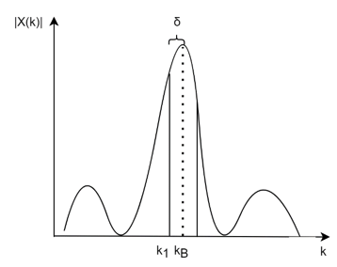
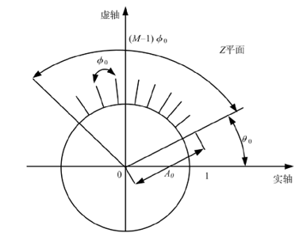
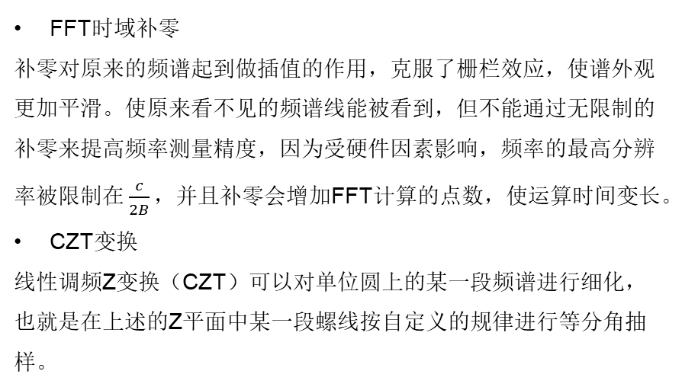
课题进展
FFT时域补零
补零对原来的频谱起到做插值的作用，克服了栅栏效应，使谱外观更加平滑。使原来看不见的频谱线能被看到，但不能通过无限制的补零来提高频率测量精度，因为受硬件因素影响，频率的最高分辨率被限制在$\frac{c}{2B}$，并且补零会增加FFT计算的点数，使运算时间变长。
CZT变换
线性调频Z变换（CZT）可以对单位圆上的某一段频谱进行细化，也就是在上述的Z平面中某一段螺线按自定义的规律进行等分角抽样。
Notes:
频谱细化通常有FFT时域补零和CZT变换等方式
补零对原来的频谱起到插值的作用，使原来看不见的频谱线能被看到，但补零后的频谱在时域上对应的是补零后的波形，如果补零过多会导致原信号的失真，同时计算量变大。
CZT变换可以对单位圆上的某一段感兴趣的频谱进行细化，不会消耗太多的时间

Slide 7
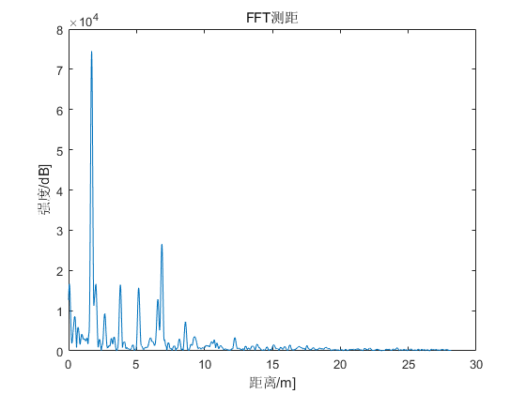
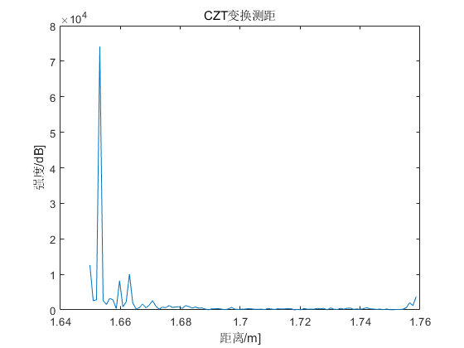
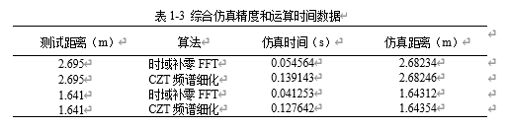
课题进展
FFT时域补零&CZT变换
对于同一段600点中频信号采样序列分别使用FFT时域补零频谱细化算法和CZT变换频谱细化算法达到同样的频谱细化程度，比较两种算法所用的时间。
可以看出CZT变换相比于FFT，是在一段感兴趣的窄频带上进行频域变换，运算量更小。耗费时间短。
FFT时域补零
CZT变换
Notes:
对于同一段中频信号采样序列
分别使用时域补零算法和CZT变换算法达到同样的频谱细化程度
可以看出CZT变换相比于时域补零，精度提升能力相同，但运算时间大幅缩短

Slide 8
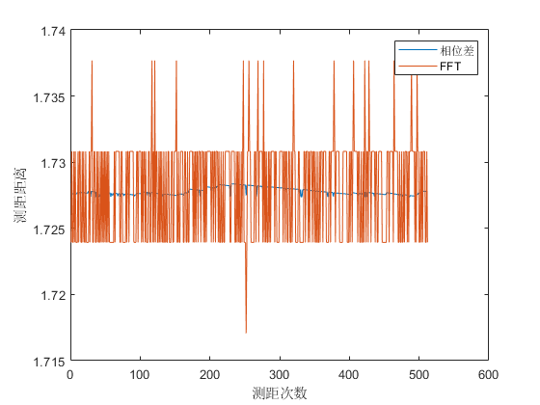
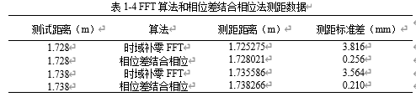
课题进展
FFT变换&相位差结合相位法
相位差结合相位法的相对精度较FFT测距法提高了3mm左右，且测距的标准差较FFT测距法降低了90%左右
Notes:
通过相位差结合相位法对测频法的距离进行修正，将测距的标准差降低了90%，测距精度提高了3mm左右。

Slide 9
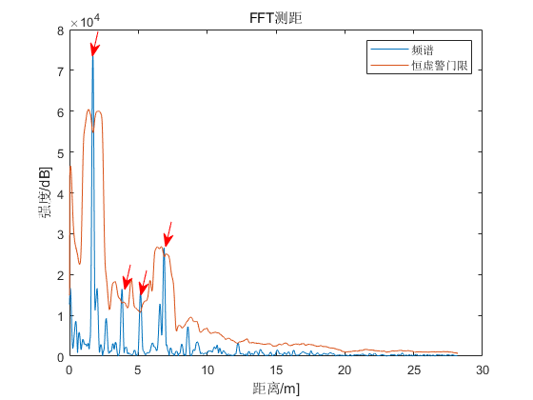
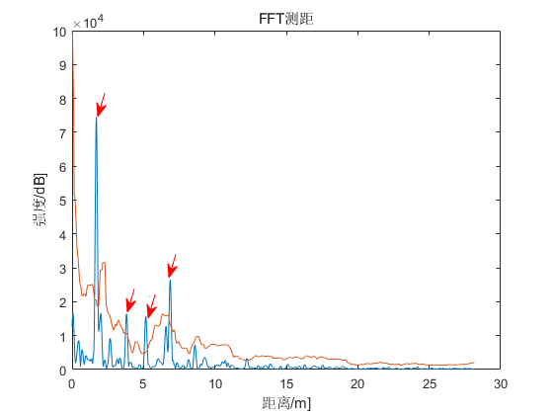
课题进展
2、恒虚警检测算法
均值类恒虚警检测算法CA-CFAR
有序统计类恒虚警检测算法OS_CFAR
恒虚警检测算法由待检测单元、保护单元和参考单元组成。保护单元的作用是为了防止待检测单元的能量泄漏到参考单元中，从而对检测结果造成影响。长度为M的参考单元是为了估计杂波参数。计算出检测门限后，待检测单元和检测门限一起被送入比较器，如果待检单元能量值大于检测门限，则待检单元判定为目标，否则被判定为杂波。
Notes:
由于雷达接收机内部干扰等原因，背景噪声在不断变化，所以对于信号判断门限的选取采用了CFAR恒虚警检测算法

Slide 10
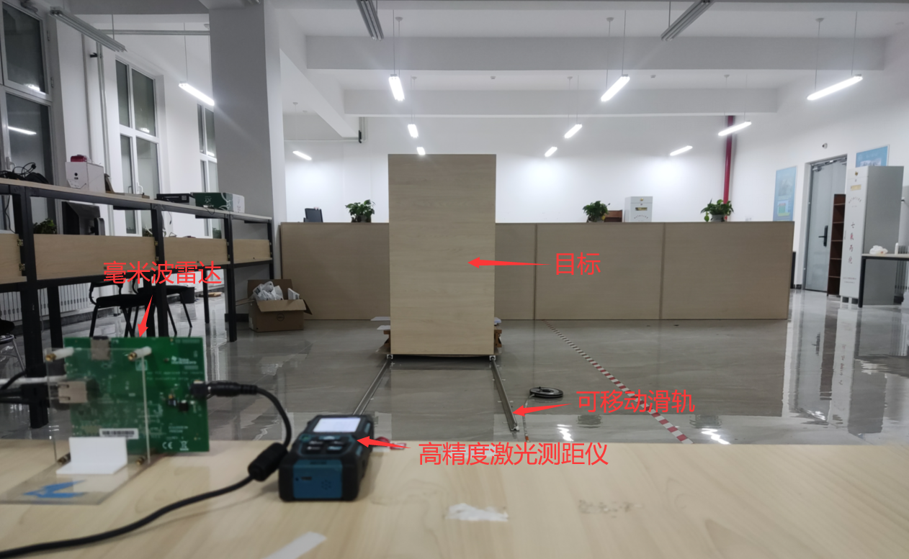
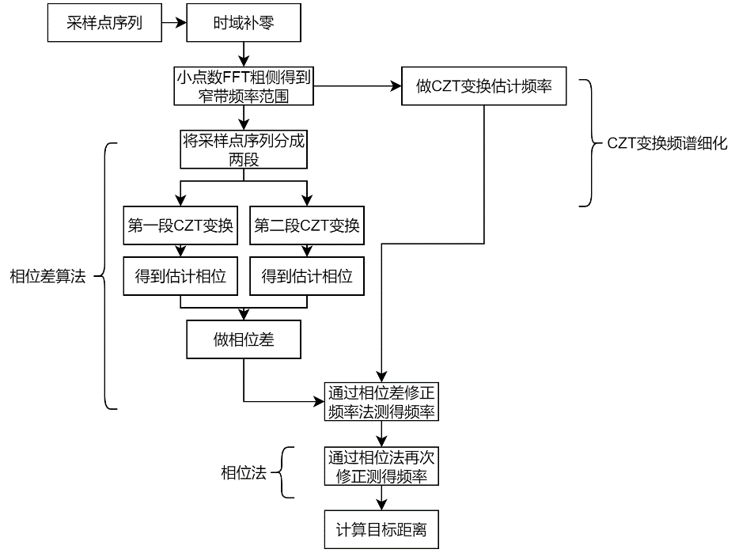
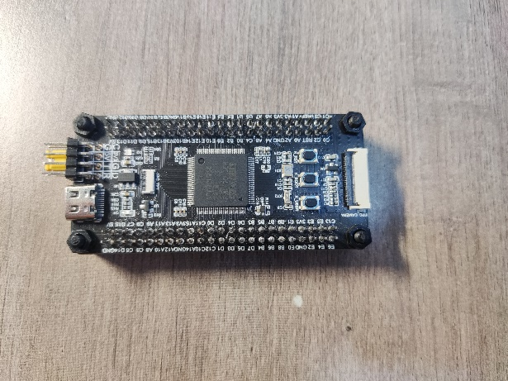
课题进展
3、高精度测距算法仿真与在硬件平台上实现
测试场景
高精度测距算法流程
STM32H750VBT6平台
Notes:
接下来是算法在ARM M7平台上的实现。综合以上高精度算法的理论分析，最终确定了算法流程如图左所示，先对采样序列进行小部分的时域补零和小点数FFT，确定窄带所处的频带区间，再使用CZT变换确定一个频率法测频的结果，同时，对原始序列分成两部分进行相位差法修正刚才测频法测得频率，最后用相位法修正频率，最终得到一个高精度测距距离。右面分别是测试场景和硬件平台实物。

Slide 11
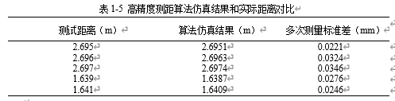
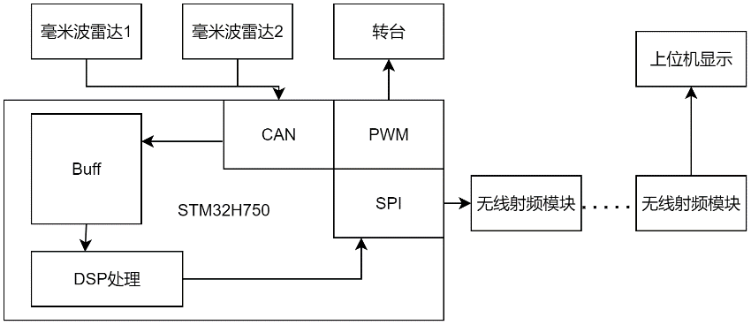

课题进展
表中列出了在ARM平台上实现高精度测距算法每个步骤所需要的时间，其中接收数据的时间比较久，达到了3ms左右，由于内部有硬件DSP计算单元，所以测距算法耗时在整个耗费时间中仅仅占用了22.87%。总体来说这个处理速度是很快的。
使用高精度测距算法的测距结果精度高，标准差小，可以实现对井下围岩壁微小变动的观测与预警。
Notes:
实际测试的数据在表中列出，其中接收数据的时间比较久，达到了3ms左右，由于ARM内部有硬件DSP计算单元，所以测距算法的耗时在整段时间中仅占用了22%。总体来说这个处理速度是可以接受的。
连续多次测距的标准差也很小，可以检测出目标的微动，满足对井下围岩微小变动预警的要求。
ARM除了对雷达数据进行处理获得距离外还控制了无线射频模块，可以将距离信息传输至上位机平台。

Slide 12
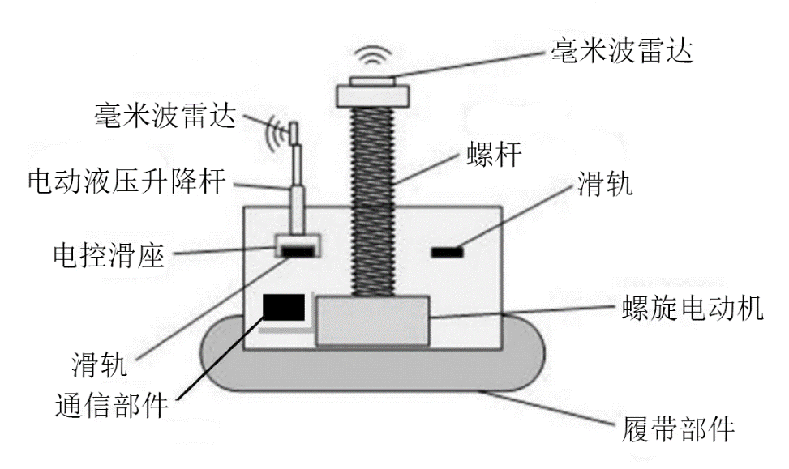
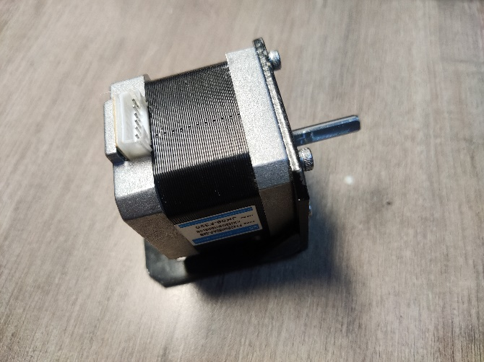
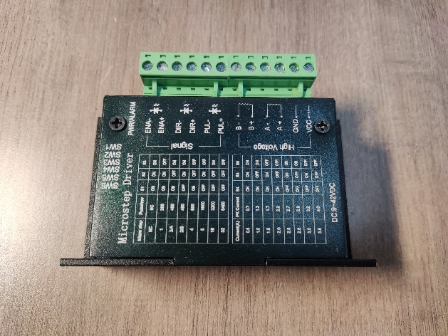
课题进展
4、转动机构设计
转动平台采用二相四线步进电机对转台进行旋转控制
Notes:
对于左图中转动平台的设计使用二相四线的步进电机做控制

Slide 13
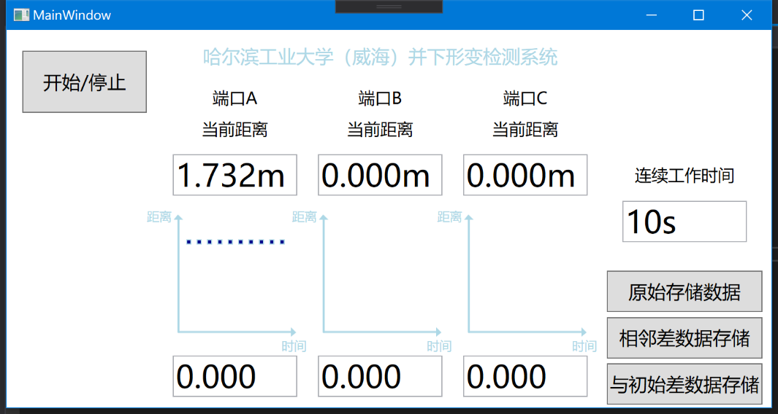
课题进展
5、上位机界面设计
上位机可以实时显示当前的测距距离，并可以绘制出同一点的不同时间的距离变化，若井下围岩产生微小形变，工作人员可以在界面中看出波形图的异常，同时会发送报警信息。
Notes:
上位机采用C++编写，可以显示当前的测距距离，并可以绘制出同一点的不同时间的距离变化，若井下围岩产生微小形变，工作人员可以在界面中看出波形图的异常，同时会发送报警信息。

Slide 14
感谢观看
答辩人：张润
Notes:
谢谢观看

